Slide 1



Slide 2


一例脓毒症合并肝脓肿的治疗体会

Slide 3

● 病例简介
摘要
1.独特性：持续高热，肾功能不全，休克，血NGS提示肺炎克雷伯杆菌，鲍曼不动杆菌
2.背景：糖尿病病史，病情危重，合并器官功能损伤，治疗周期长

Slide 4
● 患者基础信息
1.人口学信息：48岁男性，辽宁大连人
2.主诉：发热4天，伴有畏寒寒战，恶心、呕吐、腹泻，体温最高40℃，于外院头孢哌酮舒巴坦抗感染治疗，监测肝功转肝酶及肾功肌酐进行性升高。
3.既往史：糖尿病病史1年，未规律监测及治疗。

Slide 5
● 入院后检查
1.体格检查：
T 36.6℃，P 102次/分，BP 87/58mmHg。
2.辅助检查：
腹部CT：肝右叶低密度灶。

Slide 6
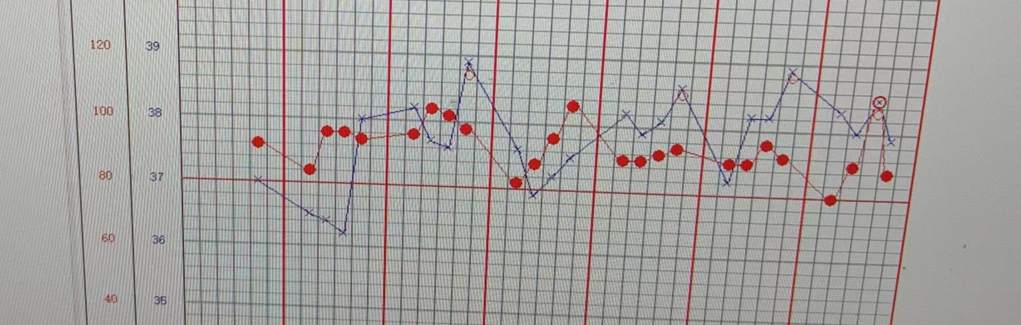
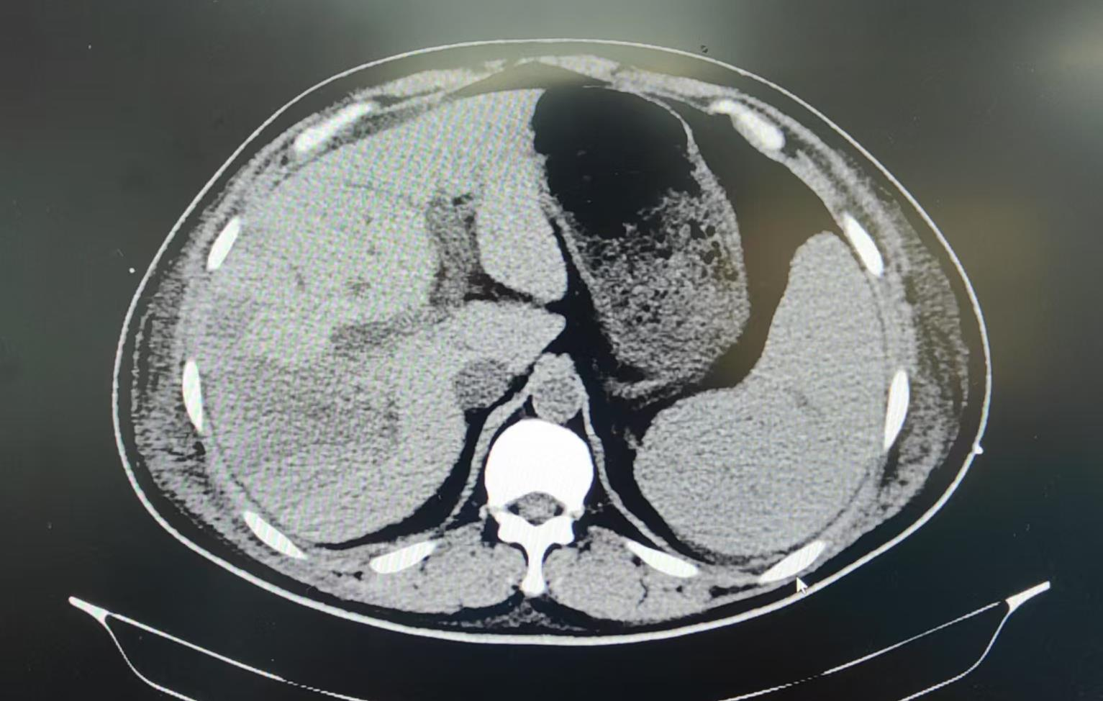
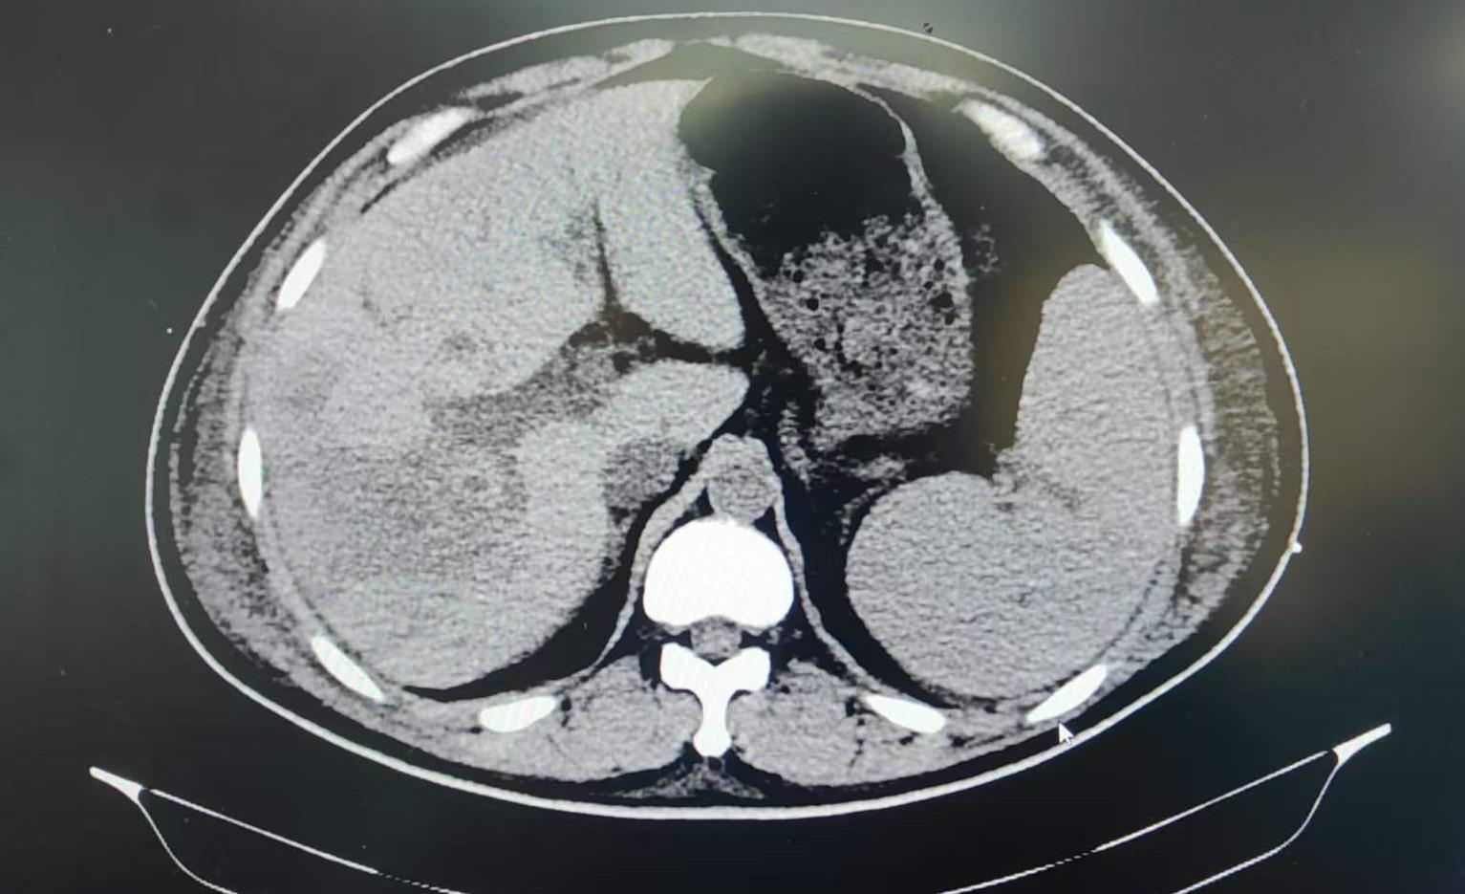
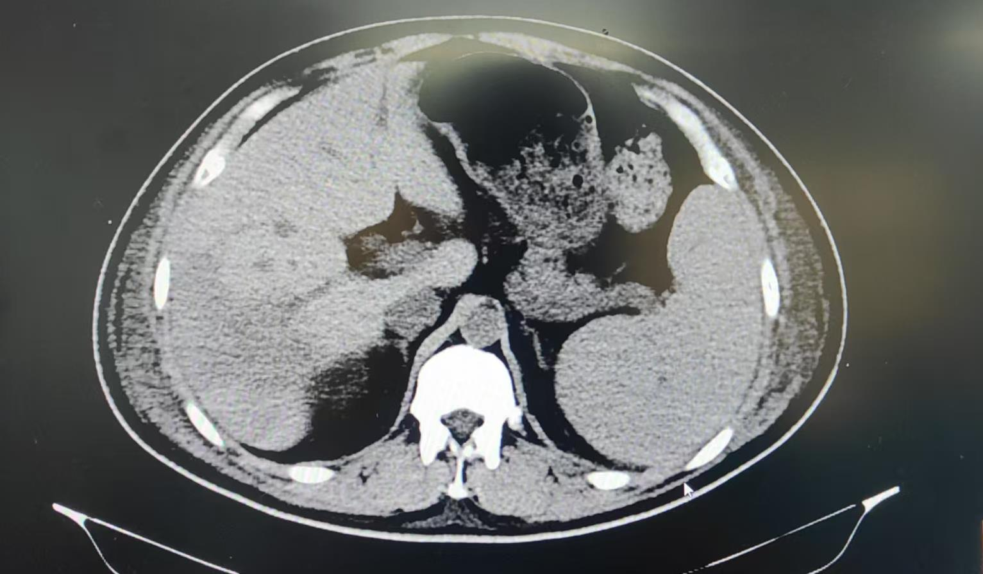
● 入院后检查
3.影像学检查：
体温单

Slide 7
● 诊断评估
诊断评估
1.初步诊断：1.脓毒症 肝脓肿；2.脓毒症休克；3.代谢性酸中毒；4.急性肾损伤；5.急性肝损伤；6.凝血功能异常；7.双肺炎；8.2型糖尿病。
2.诊断依据：血NGS：肺炎克雷伯杆菌；鲍曼不动杆菌
3.鉴别诊断：排除其他感染

Slide 8
● 治疗过程
1.药物：11.9-11.16 美罗培南0.5gQ12
2.手术：无

Slide 9
● 治疗过程
3.微生物/病理结果：血NGS：肺炎克雷伯杆菌；鲍曼不动杆菌
4.方案调整：11.17-11.24依拉环素50mgQ12+头孢哌酮钠舒巴坦钠3.0gQ8
5.指标追踪：调整抗感染方案后炎症指标逐渐下降，体温正常

Slide 10
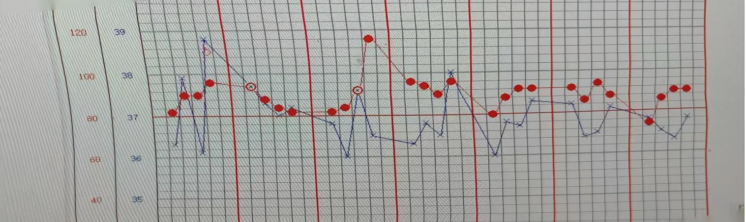
● 治疗过程
3.时间轴记录:(折线图)

Slide 11

● 诊疗体会
1.疗效评价：针对肝脓肿合并器官功能损伤、休克，调整依拉环素联合头孢哌酮钠舒巴坦钠抗感染后，患者体温快速下降，休克纠正，器官功能好转，无不良反应发生。
2.局限性：脓肿未液化，未行肝脓肿穿刺引流。
3.结论：依拉环素对于鲍曼不动杆菌的重症感染患者效果明显，未见不良反应。

Slide 12
感谢观看
敬请指导

